Slide 1
SINIR KOYMA

Slide 2
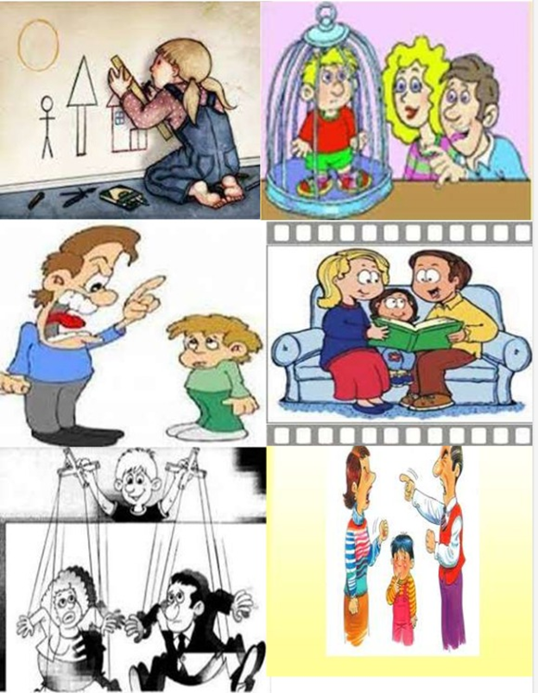
SINIR KOYMA NE DEMEKTİR?
İnsanın , haklarının nerede başlayıp bittiğini anlamayı sağlayan kurallar bütünüdür.

Slide 3
SINIRLARA NEDEN İHTİYAÇ DUYARIZ?
Sınırların belirlenmesi karşı tarafa mesajlar verir.
Bu sınırlar çocuğun , babanın, annenin, kardeşin kim olduğunu belirler. Çocuğun, anne ve babaya olan güveninin arttırır.
Çocuğun özgüvenini, güvenlik duygusunu, hayata karşı olumlu bakış açısı geliştirmesini arttırır.
Çocukların kendini ve hayatını kontrol etme becerisini artırır.

Slide 4
Kural koyan anne babalar, sanıldığının aksine çocuklarına daha az ilgi ve sevgi göstermezler, onların hayatını düzene sokarak kendilerini güvende hissetmelerini sağlarlar.

Slide 5
Sınır koymak çocuklara, anne ve babalarının yetkin olduğu hissini verir ve onların kendini koruyacaklarına dair bir algı geliştirmesini sağlar. Bu bakış açısı çocuğun dünyayı tehdit olarak görmeden daha iyi keşfetmesini sağlar.

Slide 6
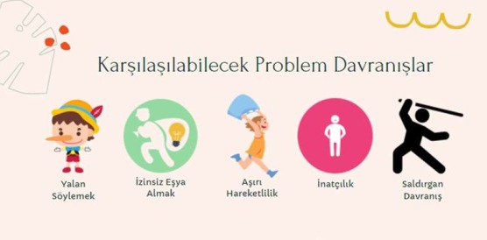
Anne ve babalar çocukların sınırları zorlamasından dolayı sıkıntı yaşasalar da istikrarlı ve tutarlı davrandıklarında bu durum hem çocuklar açısından hem de ebeveynler açısından bir kazanca dönüşmektedir.

Slide 7
Çocuklar, sınırları zorlamakla birlikte tutarlı sınırlara ihtiyaç duymaktadırlar. Ancak bir sefer tutarsız davranıldığında « kurallar bu sefer bozulabildiyse demek ki başka sefer de bozulabilir » anlayışı oluşur ve davranış problemleri artabilir.

Slide 8
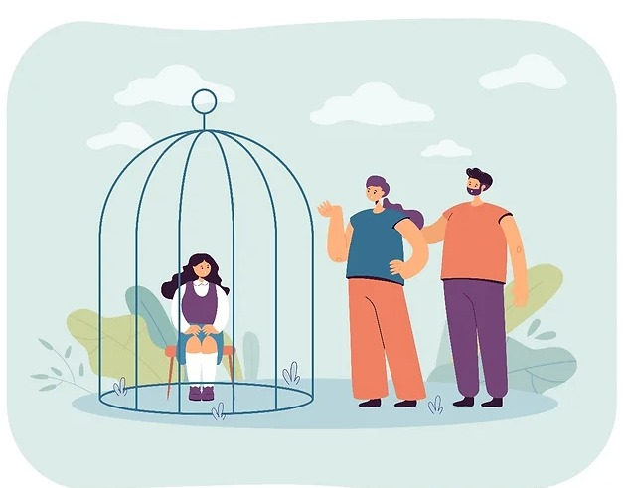
Çocuklar evde sınır koyulmayan bir ortamda yaşadıklarında okul hayatında da sıkıntı yaşayabilmekte, okulu kendini engelleyen bir ortam olarak görebilmektedir.

Slide 9
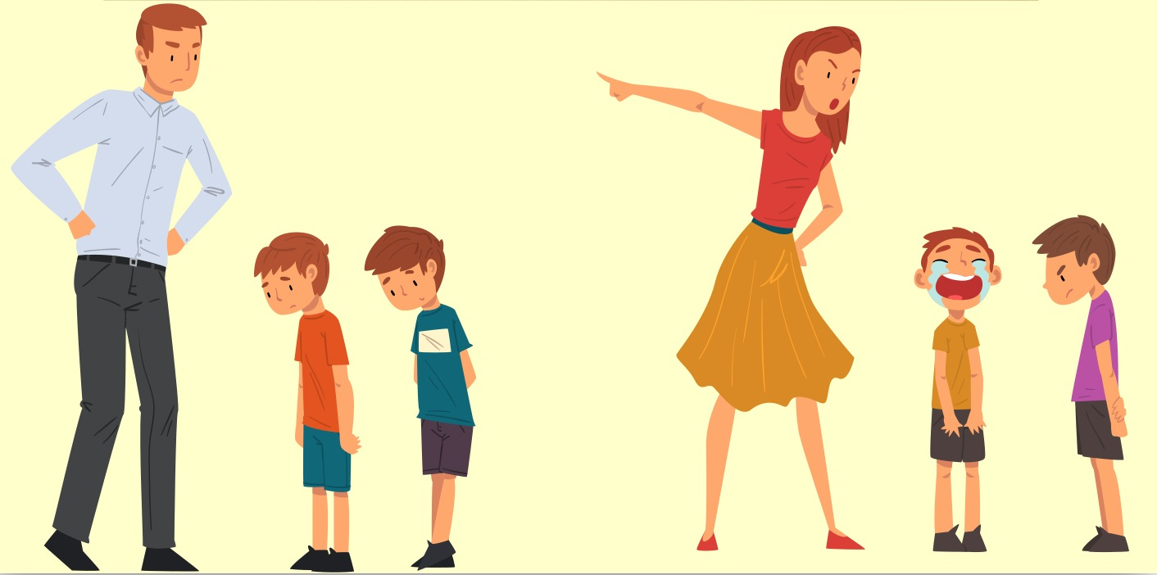
SINIR KOYARKEN NELERE DİKKAT ETMELİYİZ ?
Anlaşılır ve net sınırlar koymalıyız.
Karmaşık mesajlar vermemeliyiz.
Anne ve babalar aynı tutarlıkta olmalıdır.
Kurallar esnetilmemelidir.
Koyulan sınırların arkasında durulmalıdır.
Kurallar bir aile toplantısıyla belirlenebilir.
Aile içinde çocuğa da söz hakkı verilmelidir.
Kural koyarken anne ve baba çocuğa model olmalıdır.Kuralları anne ve baba uygulamalıdır.

Slide 10
ÇOK KISITLAYICI OLAN SINIR TÜRLERİ NELERDİR?
1- Aşırı Kontrol
Denemek ve keşfetmek için çok az özgürlük vardır.
Sonuçları: Öğrenme ve sorumluluk kazanmayı engeller, isyanı arttırır.

Slide 11
ÇOK GENİŞ OLAN SINIRLAR
2- Kontrolsüzlük
Denemek ve keşfetmek için çok fazla özgürlük vardır.
Sonuçları: Öğrenme ve sorumluluk kazanmayı engeller, aşırı denemeyi arttırır.

Slide 12
TUTARSIZ OLAN SINIRLAR
3- Karışık Kontrol
Tutarsız özgürlük vardır.
Sonuçları: Öğrenme ve sorumluluk kazanmayı engeller, deneme ve isyanı arttırır.

Slide 13
DENGELİ SINIRLAR
4- Dengeli Kontrol
Sorumluluklara dayanan özgürlük vardır.
Sonuçları: Öğrenme ve sorumluluk kazanmayı arttırır, işbirliğini yüreklendirir.

Slide 14
ÇOCUK BELİRLENEN KURALA UY7MADIĞINDA NE YAPMALIYIZ?
Çocuğunuz aile olarak belirlediğiniz kurala uymadığında , öncelikle o kuralı tekrar hatırlatmalıyız.Bunu yaparken onunla aynı seviyede konuşmalıyız. Göz teması kurarak çocukla iletişim kurmalıyız.
Çocuğu uyarırken , yumuşak bir tonla değil kararlı ama sert olmayan bir ses tonuyla uyarmalıyız.

Slide 15
Bunun tersi yapılıp örneğin; bağırmak , şiddet uygulamak, aşırı öfkelenmek, yüksek sesle uyarmak gibi tavırlar çocuğun kurala uymasını sağlamamakla birlikte, ebeveyniyle ilişkisinin de bozulmasına ve korku geliştirmesine sebep olacaktır.

Slide 16
İstenmeyen davranış karşısında fiziksel ceza kullanılması da söz dinlememe davranışını arttırır. Ceza, çocuklara nasıl davranmaları gerektiğini öğretme konusunda etkili bir araç değildir.

Slide 17
Kurallara uymamanın nedeni bazen anne babaya karşı tavır, bazen ilgi ihtiyacı, bazen ise uygun olmayan ebeveyn tavırlarından kaynaklanabilir. Bu durumda çocuk-ebeveyn ilişkisinde genel bir düzenleme yapılmalıdır.

Slide 18
Bu durumda; kuralı tekrarlamak, hala uymuyorsa sonucu yaşamasını sağlamak uygun olabilir.

Slide 19
DİNLEDİĞİNİZ İÇİN
TEŞEKKÜR EDERİZ ☺

Slide 20
KAYNAKÇA
Mackenzie, R.J. “Çocuğunuza Sınır Koyma”
Braun, B. Betsy “Neyi Nasıl Söylemeli?”

